Slide 1
Capstone Fase 1
“Qrden”
Integrantes: Diego Espejo / Ignacio Huerta / Gerard Astargo
Sección: 008D
Profesora: Osnellys Andrade Diaz

Slide 2
Contexto
El proyecto es un sistema de inventario con QR, el cual tiene como función facilitar el control de los productos que entran y salen de la bodega.
Este proyecto está dirigido a los distintas empresas que no cuentan con un manejo adecuado de stock y desean mejorar su organización.
Y resuelve el problema de que muchos de sus productos desaparecen y no se tienen un buen registro de estos productos.

Slide 3
Relevancia del proyecto
El proyecto busca solucionar la falta de control y conocimientos de productos en bodegas mediante un sistema de inventario optimizado con un base de datos eficiente. Su aporte principal es ofrecer una alternativa innovadora basada en códigos QR, que facilita nuevas funciones y una mejor gestión del inventario.

Slide 4
Pertinencia con el perfil de egreso
El proyecto se vincula con nuestro perfil de egreso al estar enfocado en la programación web y en la creación de soluciones tecnológicas para empresas y emprendimientos. Su objetivo es optimizar los procesos de inventario mediante un producto innovador. Las competencias seleccionadas son fundamentales, ya que constituyen la base para garantizar el correcto desarrollo y ejecución del proyecto.

Slide 5
Relación con sus intereses profesionales
El proyecto se alinea con nuestros intereses profesionales al enfocarse en ofrecer soluciones tecnológicas que mejores conceptos ya existentes de forma mas eficiente a largo plazo. Ademas, contribuye a nuestro desarrollo profesional, pues nos brinda un enfoque que servirá de guía para las soluciones que queremos implementar en el futuro.

Slide 6
Factibilidad de Desarrollo
El proyecto es viable, debido a que no necesita un nivel avanzado de programación ni recursos tecnológicos difíciles de obtener, pudiendo desarrollarse con los conocimientos disponibles y desde casa en el transcurso del semestre. Con el apoyo del profesor a cargo, será posible completarlo.

Slide 7
Objetivos
Objetivos especificos
Implementar un sistema que permita controlar en tiempo real el inventario de bodega
Desarrollar el registro de ingreso y salida de productos mediante códigos QR
Establecer niveles de usuario con permisos diferenciados para gestionar productos
Diseñar una aplicación intuitiva y de fácil uso
Garantizar la seguridad del sistema frente a accesos no autorizados y pérdida de información
Crear un historial de movimientos que registre todos los cambios en la bodega
Objetivo General
El objetivo del proyecto es apoyar a las empresas y emprendimientos en la organización de sus bodegas, mediante una base de datos que registre automáticamente el ingreso y salida de los productos, evitando pérdidas y robos.

Slide 8
Metodología
El proyecto se desarrollará con metodología ágil, especificamente mediante SCRUM, dado que el equipo tiene experiencia previa en su aplicación. Esta permitirá estructurar y gestionar el trabajo en sprints definidos.
Roles:
Product owner (Ignacio huerta) encargado de la comunicación entre el equipo y los interesados.
Scrum Master (Diego Espejo) líder del proyecto y facilitador de los eventos.
Equipo de desarrollo (Gerard Astargo), responsable de la creación del producto funcional.

Slide 9
Etapas Principales
Sprints:
1er Sprint: Definición de objetivos, elaboración de cronograma y plan de trabajo
2do Sprint: Desarrollo de una versión parcialmente funcional y elaboración de documentación
3er Sprint: Presentación de funcionalidades, validación de utilidad y verificación de cumplimiento de objetivos

Slide 10
Evidencias de avance
Las evidencias de avance las podemos separar en tres
-La documentación del proyecto
-La ejecución iterativa(sprints)
-Cierre e integración
DOCUMENTACIÓN DEL PROYECTO:
Análisis preliminar del caso, Responsabilidades, Mapeo de actores, historias de usuario, Definición de entregables, etc…
SPRINTS: Sprint 1, 2 y 3 (explicados a fondo en informe)
CIERRE:
Reflexion y cierre del proyecto

Slide 11
Plan de Trabajo
El plan de trabajo para este proyecto es:
1.-Estudio del mercado
2.-Levantamiento de requerimientos
3.-Creación de base de datos
4.-Documentación del sistema
5.-Desarrollo del sistema funcional
6.-Diseño de consultas SQL
7.-Hacer pruebas de vulnerabilidades, estrés, automatizadas y unitarias

Slide 12
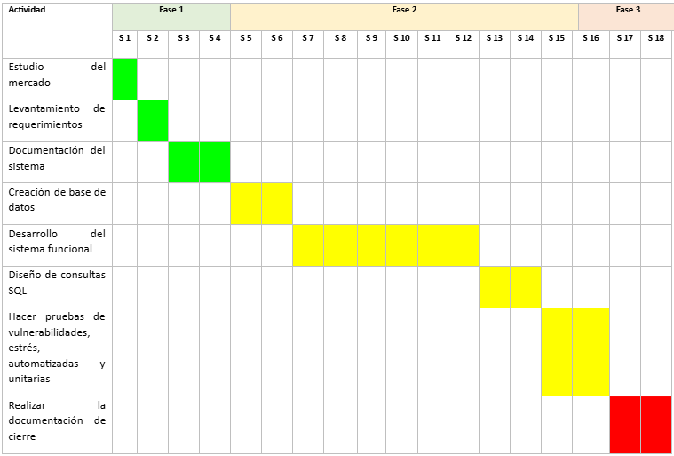
Carta Gantt

Slide 13
Herramientas a utilizar
Github
Utilizaremos GitHub para la subida de progreso
Visual Studio Code
Utilizaremos esta herramienta para codificar nuestro proyecto
FireBase
Utilizaremos esta plataforma de servicios en la nube para la base de datos de nuestro proyecto
Android studio
Utilizaremos esta herramienta para lanzar nuestra aplicación mobile

Slide 14
Conclusión
Para concluir esta primera fase de nuestro proyecto, podemos estar seguros que es totalmente realizable tanto como por tiempo como por presupuesto, en esta primera fase establecimos una base sólida que nos será útil para el futuro, el equipo de trabajo está bien conformado y estamos con confianza para enfrentar lo que venga en la realización del proyecto

